Slide 1
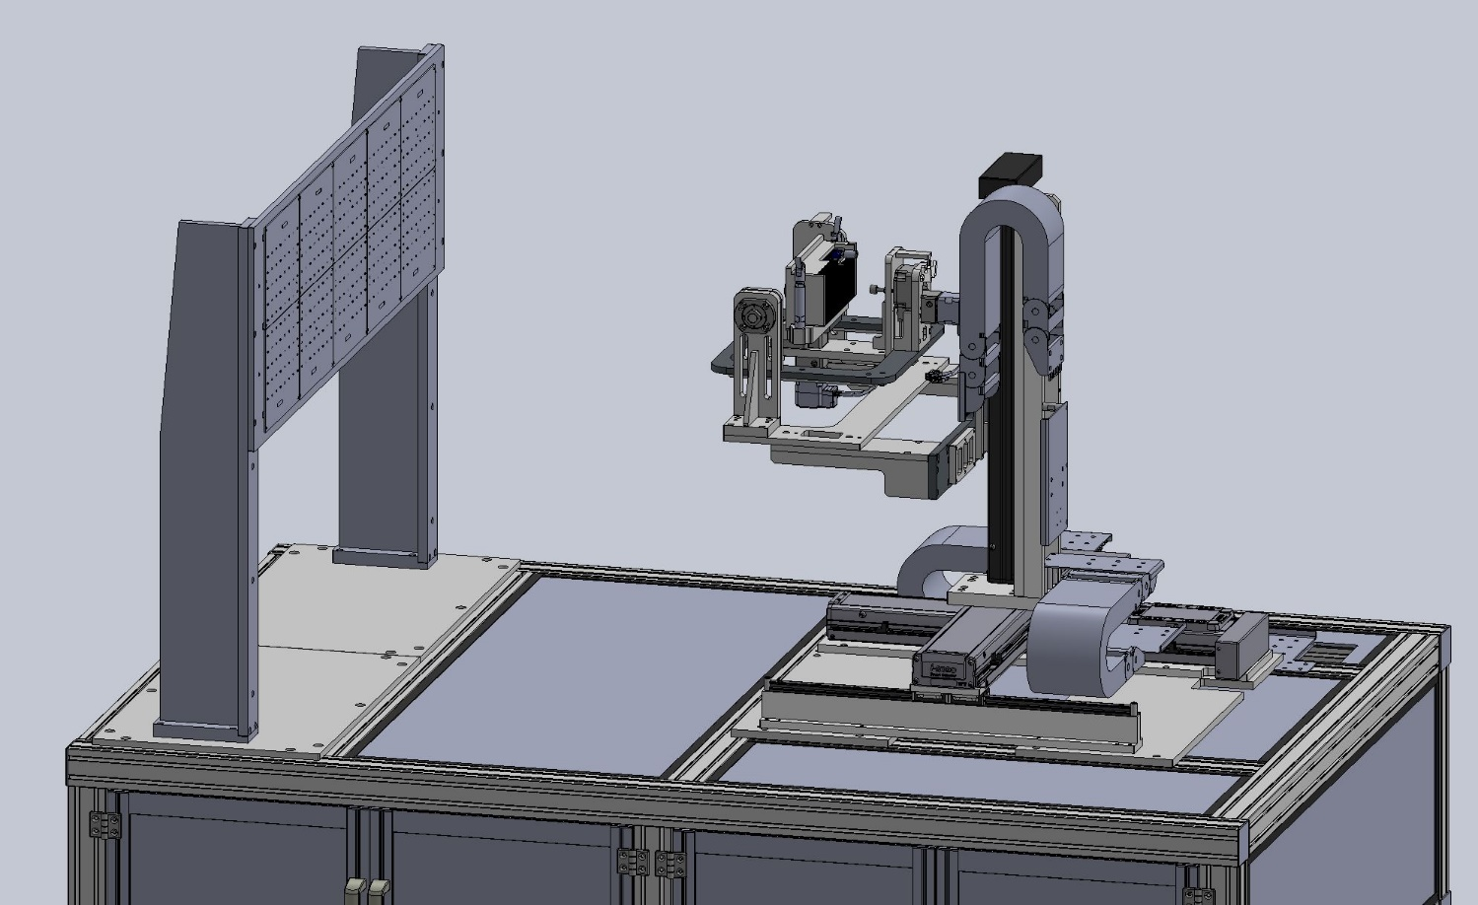
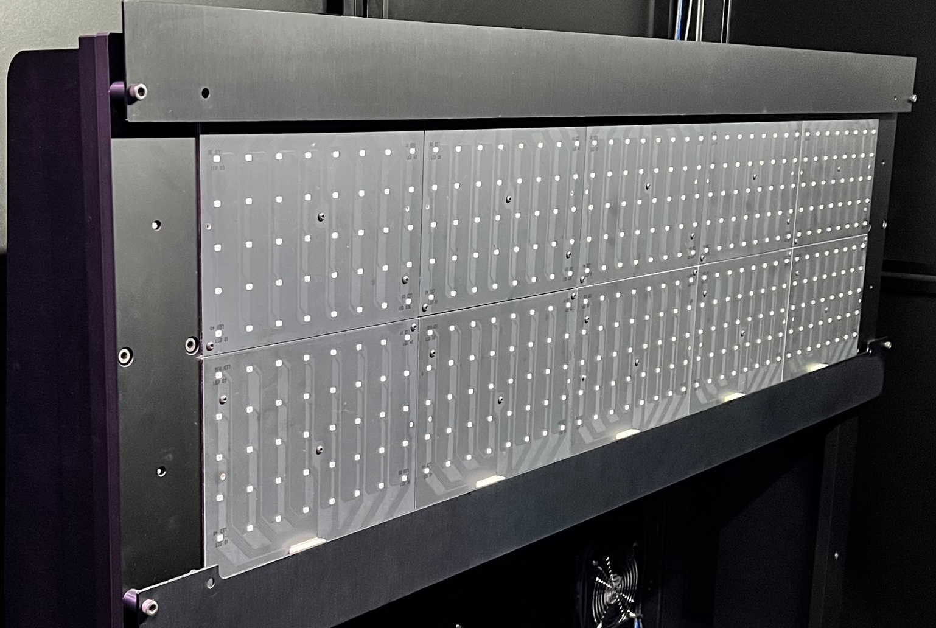
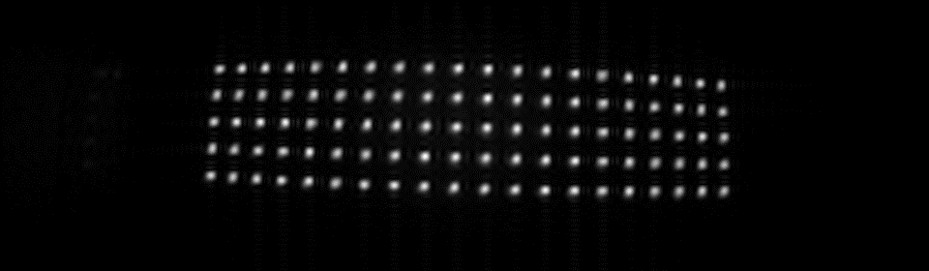
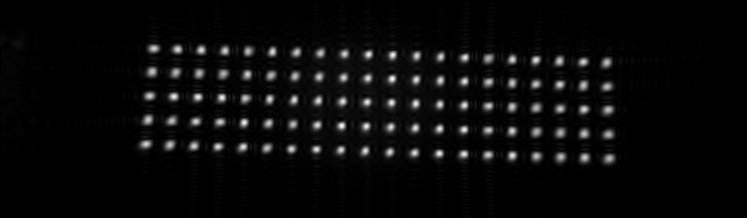
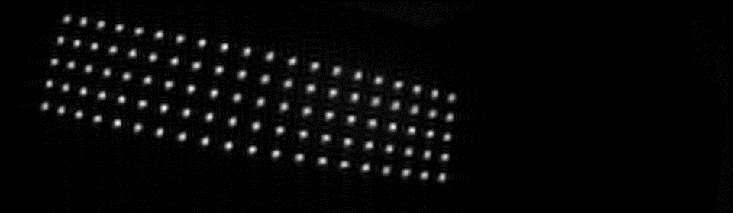
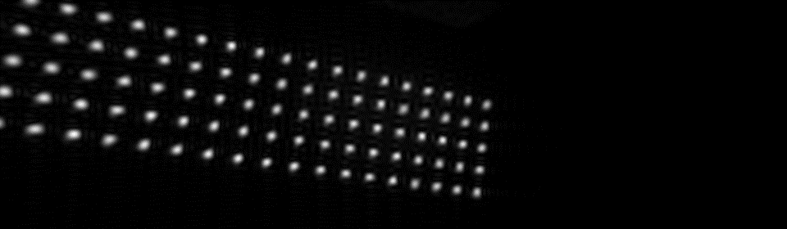
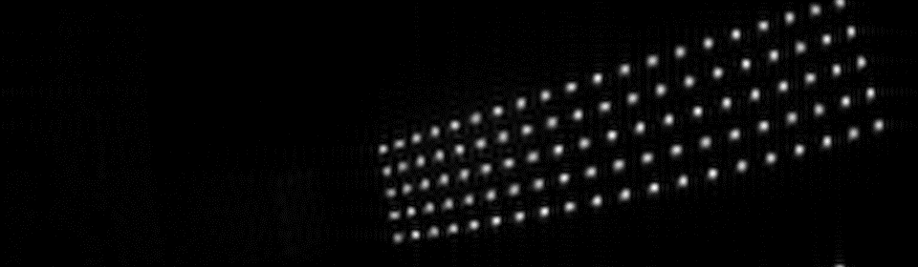
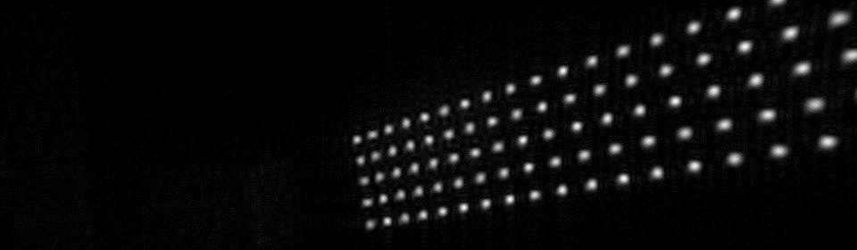


Geometric (Lens) Calibration
overview
Universal lens calibration 장비 | 알고리즘 순서도
Lens Calibration 결과 전/후
Image is distorted.
Are there more than 4 blobs in the LED chart?
Zhang’s technique
Prepare another LED chart
No
New process for the Sequential Flash LiDAR
$10×40$ LED dots.
25 mm 간격.
940 nm
Yes
Take more than 3 images of the chart.
LiDAR 안착 지점
3축 Rail
3축 회전 모터
Detect the center of the blobs.
Are the blobs detected?
End
$5×20$ LED dots.
50 mm 간격.
940 nm
Image upscaling using FFT.
No
Obtain new camera matrix to recover the FOV.
<왜곡 보정 전>
<왜곡 보정 후>
Yes
Yes
Sort the points
Are the images undistorted?
Are the blobs sorted?
No
Redefine the basis vector using PCA.
No
Undistort the images
Yes
Downscale the obtained parameters
Calculate camera parameters

Slide 2
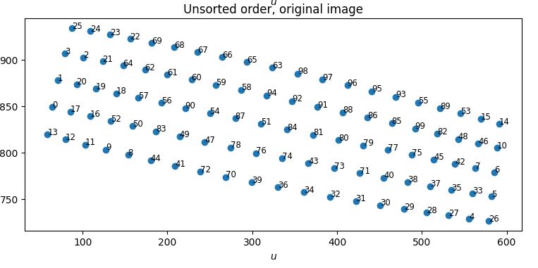
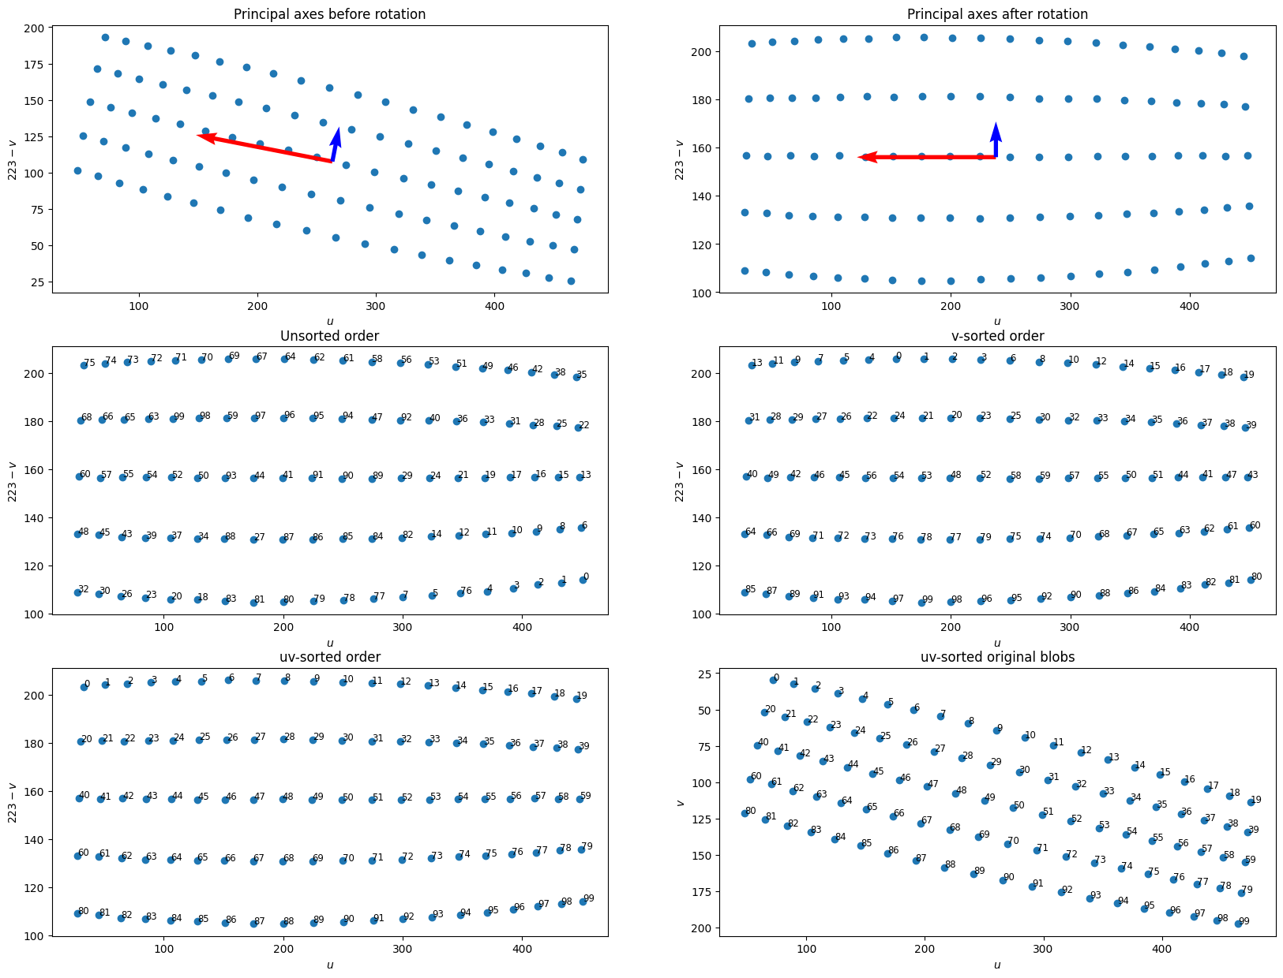


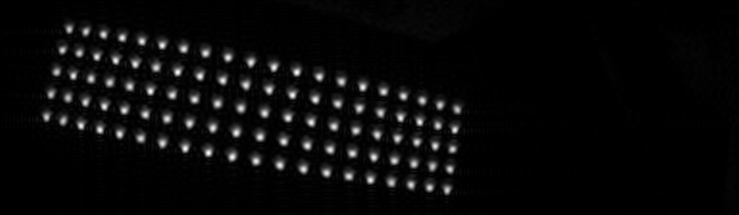
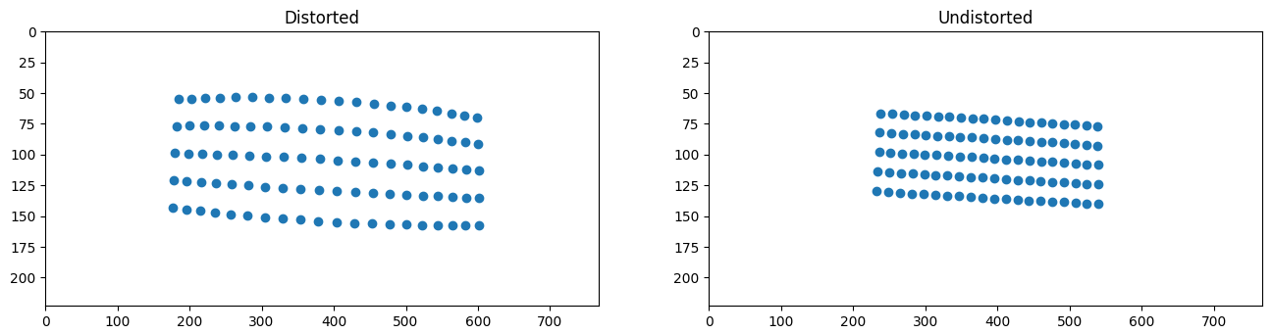
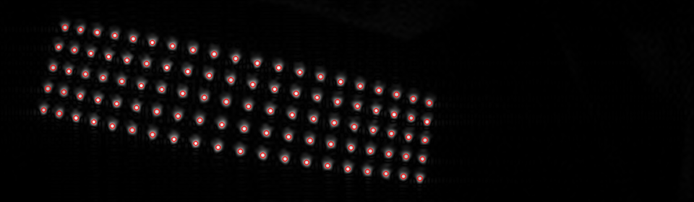



Geometric (Lens) Calibration
상세 설명
Blob detection 결과 | Principle component analysis (PCA) 분석 결과
 | 곡률 계산
<The raw image>
① Random dot detection
② PCA를 이용해 basis vector 계산
② basis vector rotation
3개 탐지
④ LED dot sorting
⑤ basis vector 원복
<The upscaled image>
보정 전 곡률: $1.46E^{−4}$
보정 후 곡률: $8.79E^{−6}$
100개 탐지
곡률 정의 $c=\left|\frac{dT}{ds}\right|,$ $T$는 접선의 기울기.
정면 기준, 곡률 94% 감소

Slide 3



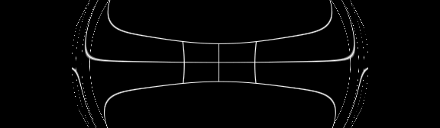
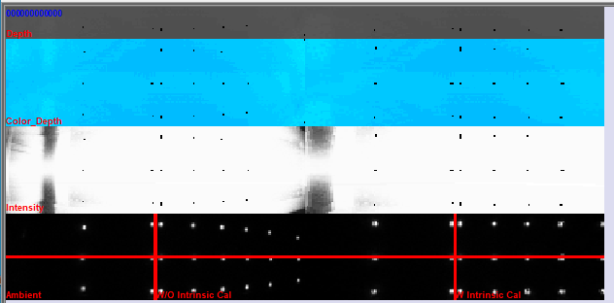
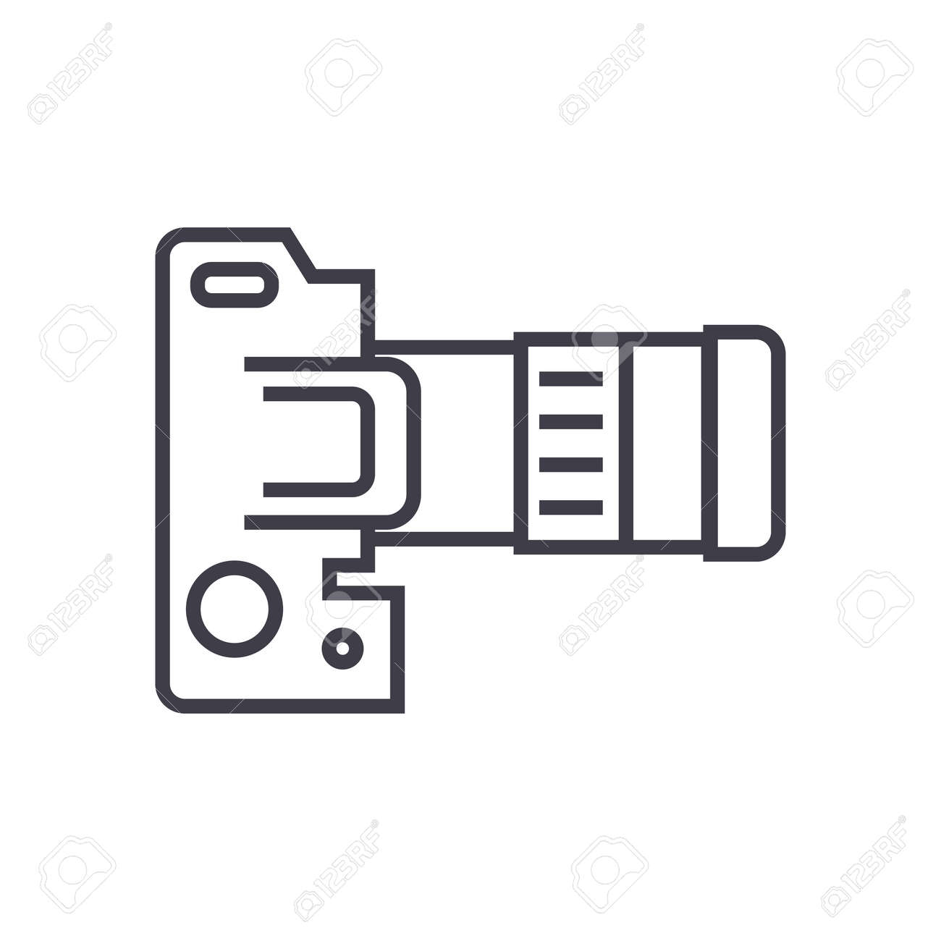






Geometric (Lens) Calibration
향후 계획
왜곡 보정 후 FOV 감소 확인 | 원인 분석
감소량 측정 결과
Raw image
왜곡 보정
왜곡 보정 전
왜곡 보정 후 외각 부분이 늘어나며 FOV 바깥으로 밀려나게 됨.
FOV 를 회복할 수 있는 방안 모색 중.
왜곡 보정 후
675 mm
425 mm
왜곡 보정 후 얻어야 할 영역
675 mm
425 mm
왜곡 보정 후 현재 얻고 있는 영역
(crop 된 영역)
417 mm
417 mm
$$58.3°$$
$$45.5°$$
$$91°$$
시야각 약 $117°$
시야각 약 $91°$
(여분을 고려했을 때 $\sim 120°$)

